Slide 1
ОКАЗАНИЕ МЕДИЦИНСКОЙ ПОМОЩИ ПАЦИЕНТАМ С БОЛЕЗНЬЮ ГОШЕ в РОССИЙСКОЙ ФЕДЕРАЦИИ в 2017-18 гг.
2 Апреля 2018 г.

Slide 2
57
Всего ответов
Дата создания: 20 Февраля 2018 г.
Завершенные ответы: 57

Slide 3
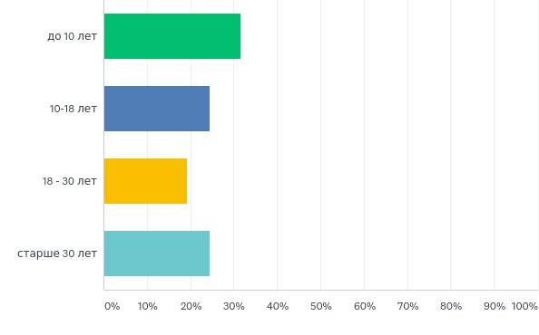
Q2: Возраст постановки диагноза болень Гоше
Ответили: 57 Пропустили: 0

Slide 4
Q2: Возраст постановки диагноза болень Гоше
Ответили: 57 Пропустили: 0

Slide 5
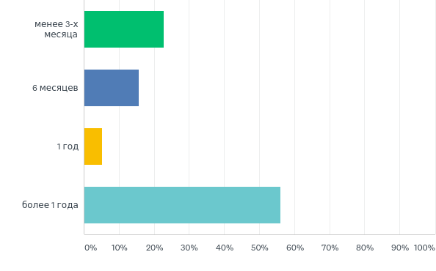
Q3: Сколько времени прошло от момента постановки диагноза до начала терапии
Ответили: 57 Пропустили: 0

Slide 6
Q3: Сколько времени прошло от момента постановки диагноза до начала терапии
Ответили: 57 Пропустили: 0

Slide 7
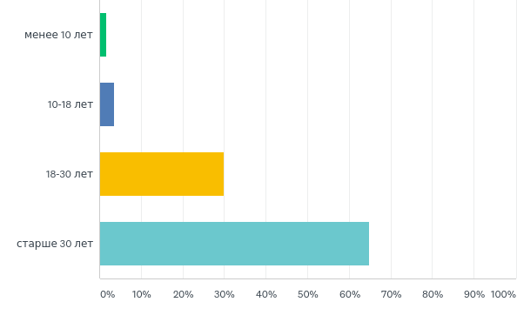
Q4: Ваш текущий возраст / возраст вашего ребенка
Ответили: 57 Пропустили: 0

Slide 8
Q4: Ваш текущий возраст / возраст вашего ребенка
Ответили: 57 Пропустили: 0

Slide 9
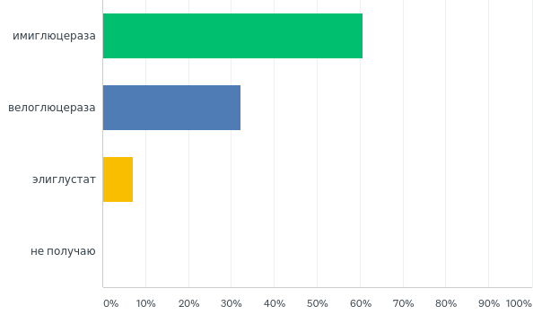
Q5: Какую специфическую терапию болезни Гоше Вы / ваш ребенко получаете в настоящее время?
Ответили: 56 Пропустили: 1

Slide 10
Q5: Какую специфическую терапию болезни Гоше Вы / ваш ребенко получаете в настоящее время?
Ответили: 56 Пропустили: 1

Slide 11
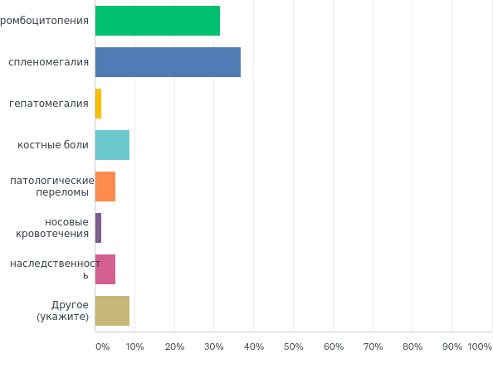
Q6: На основании каких симптомов, врачи смогли заподозрить белезнь Гоше при постановке диагноза?
Ответили: 57 Пропустили: 0

Slide 12
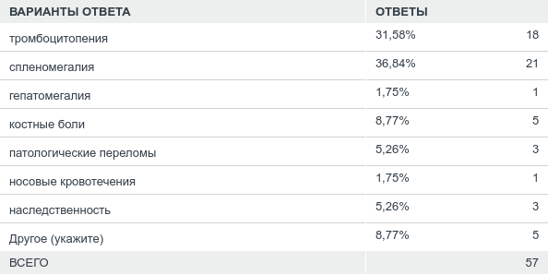
Q6: На основании каких симптомов, врачи смогли заподозрить белезнь Гоше при постановке диагноза?
Ответили: 57 Пропустили: 0

Slide 13
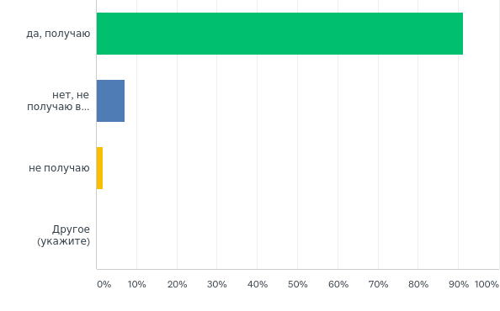
Q7: Получаете ли Вы специфическую терапию болезни Гоше в полном объеме в настоящее время?
Ответили: 57 Пропустили: 0

Slide 14
Q7: Получаете ли Вы специфическую терапию болезни Гоше в полном объеме в настоящее время?
Ответили: 57 Пропустили: 0

Slide 15
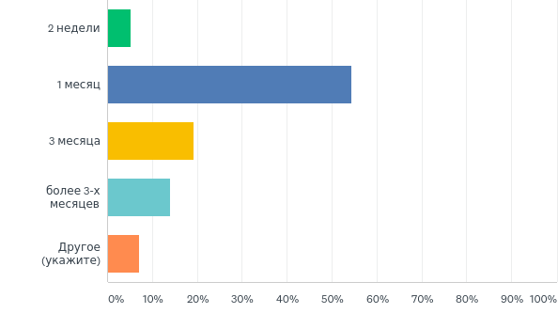
Q8: На какой срок Вам / вашему ребенку выдаются лекарства специфической терапии болезни Гоше?
Ответили: 57 Пропустили: 0

Slide 16
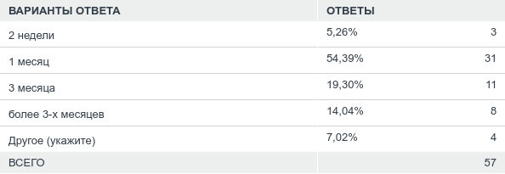
Q8: На какой срок Вам / вашему ребенку выдаются лекарства специфической терапии болезни Гоше?
Ответили: 57 Пропустили: 0

Slide 17
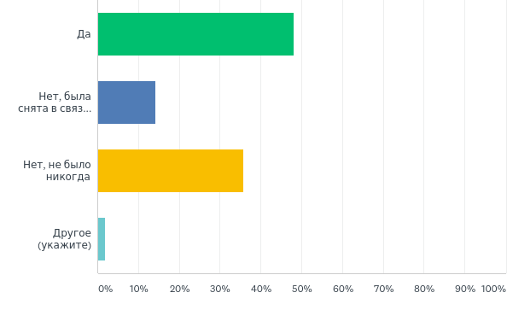
Q9: Есть ли у Вас / вашего ребенка инвалидность?
Ответили: 56 Пропустили: 1

Slide 18
Q9: Есть ли у Вас / вашего ребенка инвалидность?
Ответили: 56 Пропустили: 1

Slide 19
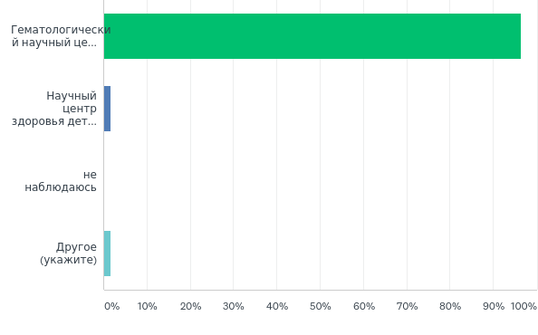
Q10: В каком профильном федеральном центре лечения болезни Гоше Вы наблюдаетесь / наблюдается Ваш ребенок?
Ответили: 57 Пропустили: 0

Slide 20
Q10: В каком профильном федеральном центре лечения болезни Гоше Вы наблюдаетесь / наблюдается Ваш ребенок?
Ответили: 57 Пропустили: 0

Slide 21
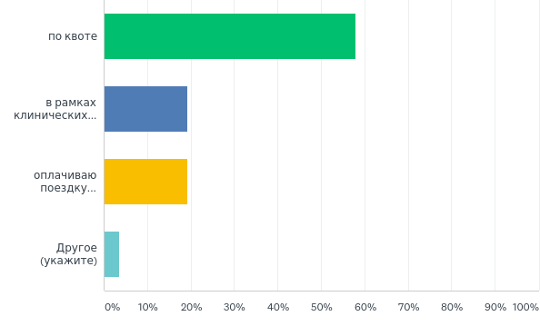
Q11: Какие образом Вы / ваш ребенок посещаете федеральный центр?
Ответили: 57 Пропустили: 0

Slide 22
Q11: Какие образом Вы / ваш ребенок посещаете федеральный центр?
Ответили: 57 Пропустили: 0

Slide 23
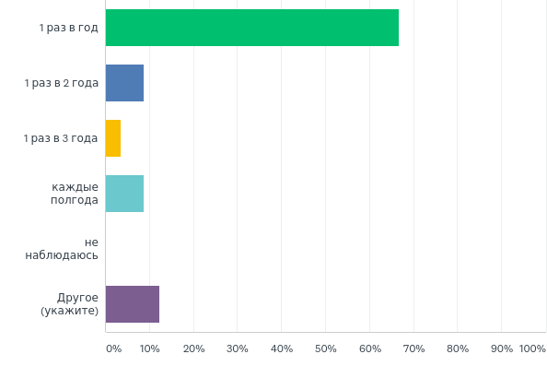
Q12: С какой периодичностью Вы / ваш ребенок наблюдаетесь в федеральном центре
Ответили: 57 Пропустили: 0

Slide 24
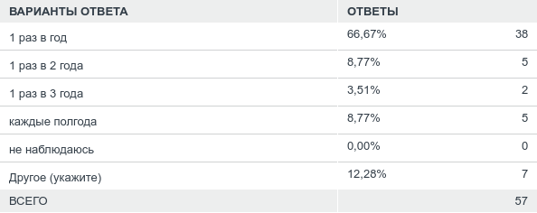
Q12: С какой периодичностью Вы / ваш ребенок наблюдаетесь в федеральном центре
Ответили: 57 Пропустили: 0

Slide 25
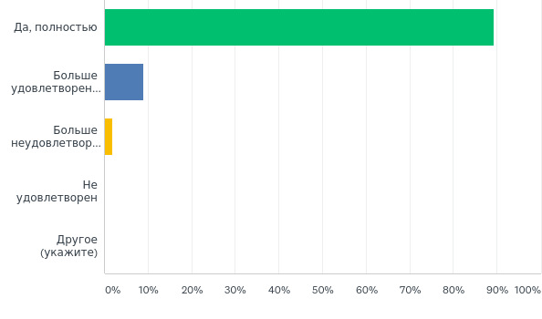
Q13: Удовлетворены ли Вы в целом качеством оказания медицинской помощи в Федеральном центре
Ответили: 56 Пропустили: 1

Slide 26
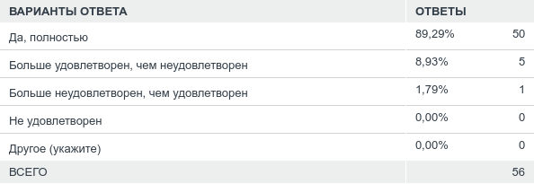
Q13: Удовлетворены ли Вы в целом качеством оказания медицинской помощи в Федеральном центре
Ответили: 56 Пропустили: 1

Slide 27
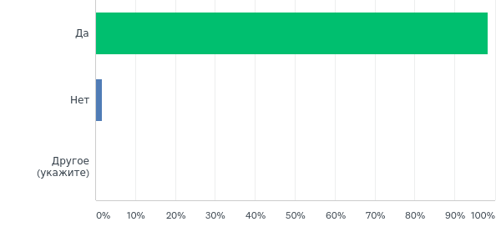
Q14: Удовлетворены ли Вы отношением персонала во время пребывания в отделении (доброжелательность, вежливость)
Ответили: 57 Пропустили: 0

Slide 28
Q14: Удовлетворены ли Вы отношением персонала во время пребывания в отделении (доброжелательность, вежливость)
Ответили: 57 Пропустили: 0

Slide 29
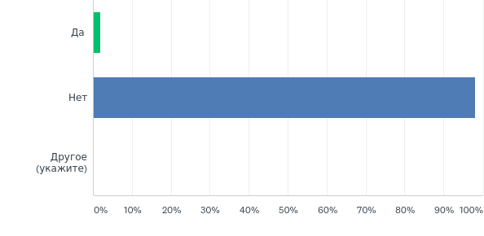
Q15: Возникла ли у Вас во время пребывания в стационаре необходимость оплачивать назначенные лекарства за свой счет?
Ответили: 56 Пропустили: 1

Slide 30
Q15: Возникла ли у Вас во время пребывания в стационаре необходимость оплачивать назначенные лекарства за свой счет?
Ответили: 56 Пропустили: 1

Slide 31
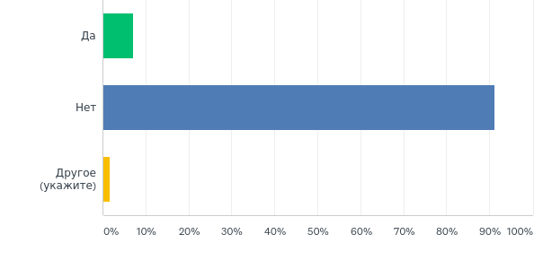
Q16: Возникла ли у Вас необходимость во время пребывания в стационаре необходимость оплачивать назначенные диагностические исследования за свой счет?
Ответили: 57 Пропустили: 0

Slide 32
Q16: Возникла ли у Вас необходимость во время пребывания в стационаре необходимость оплачивать назначенные диагностические исследования за свой счет?
Ответили: 57 Пропустили: 0

Slide 33
Q17: Удовлетворены ли Вы условиями пребывания в федеральной клинике?
Ответили: 57 Пропустили: 0

Slide 34
Q17: Удовлетворены ли Вы условиями пребывания в федеральной клинике?
Ответили: 57 Пропустили: 0

Slide 35
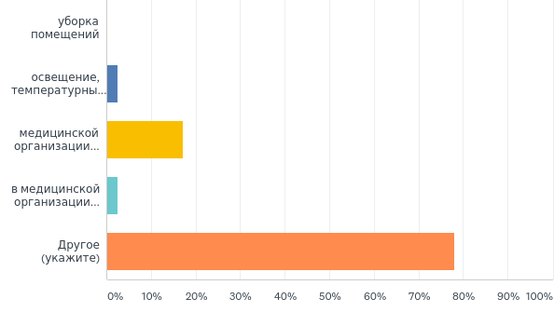
Q18: Что не удовлетворяет?
Ответили: 41 Пропустили: 16

Slide 36
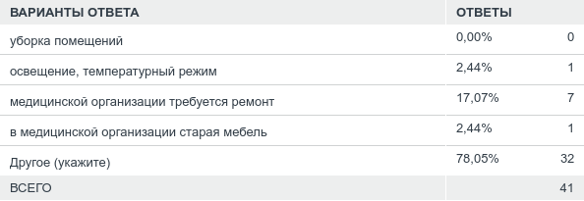
Q18: Что не удовлетворяет?
Ответили: 41 Пропустили: 16

Slide 37
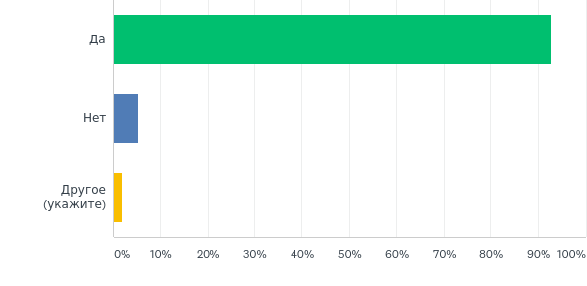
Q19: Удовлетворены ли Вы продолжительностью госпитализации?
Ответили: 56 Пропустили: 1

Slide 38
Q19: Удовлетворены ли Вы продолжительностью госпитализации?
Ответили: 56 Пропустили: 1

Slide 39
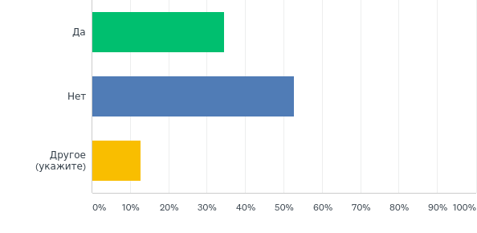
Q21: Благодарили ли Вы персонал медицинской организации за оказанные Вам медицинские услуги?
Ответили: 55 Пропустили: 2

Slide 40
Q21: Благодарили ли Вы персонал медицинской организации за оказанные Вам медицинские услуги?
Ответили: 55 Пропустили: 2

Slide 41
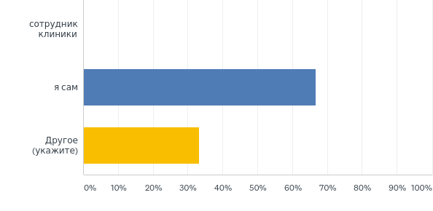
Q22: Если благодарили, кто был инициатор благодарения
Ответили: 39 Пропустили: 18

Slide 42
Q22: Если благодарили, кто был инициатор благодарения
Ответили: 39 Пропустили: 18

Slide 43
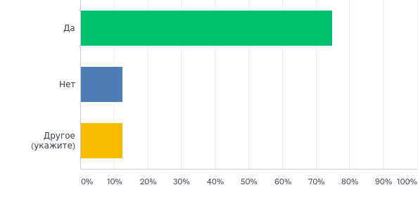
Q23: Оказывает ли Вам помощь организация пациентов с болезнью Гоше?
Ответили: 56 Пропустили: 1

Slide 44
Q23: Оказывает ли Вам помощь организация пациентов с болезнью Гоше?
Ответили: 56 Пропустили: 1

